Slide 1

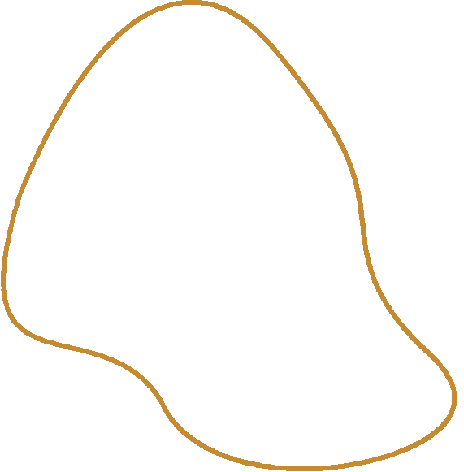

Математика в природе
Красота, скрытая в закономерностях
Подготовили студенты группы ИС-15
Касторский Д. Миргородский И.
Преподаватель
Болховитина О.И.

Slide 2

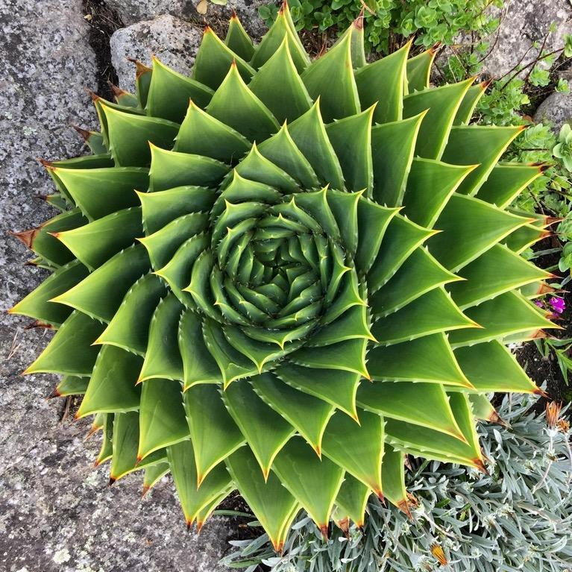
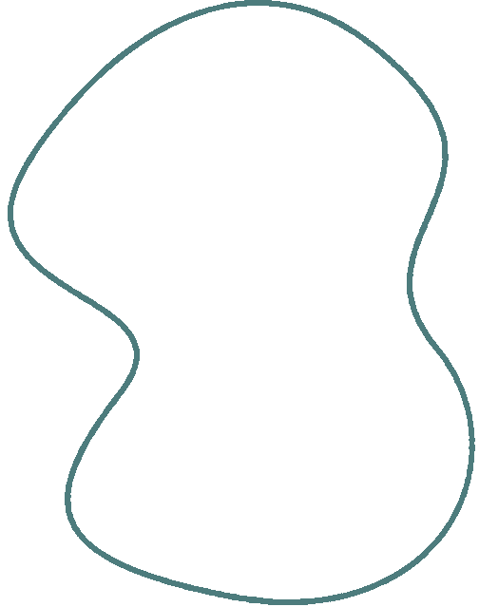


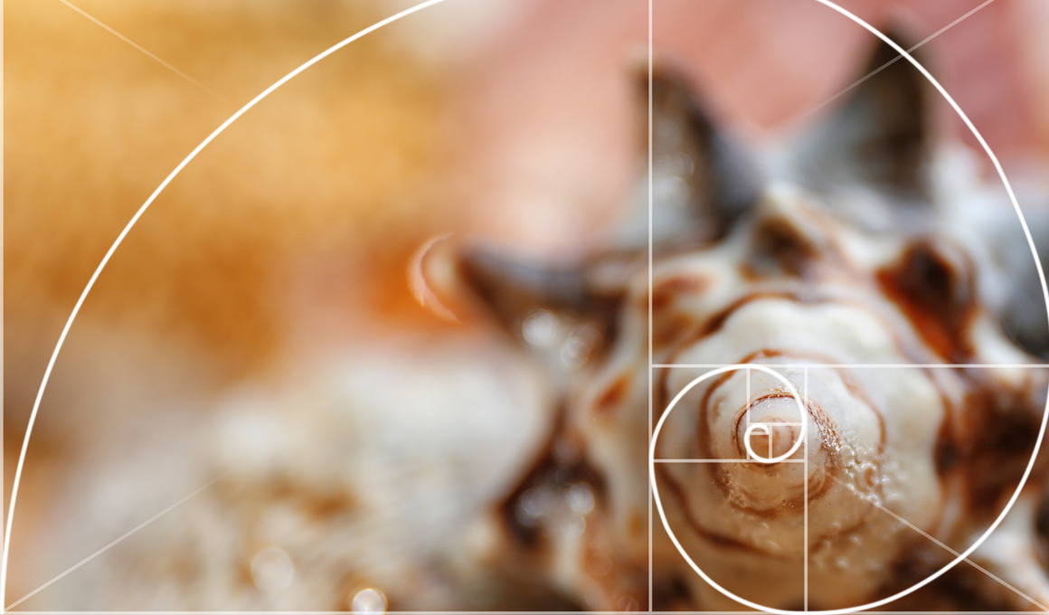


Почему математика в природе важна?
Природные формы не случайны
Математика помогает понять, почему мир выглядит именно так
Регулярность – результат эффективности, устойчивости и экономии энергии

Slide 3



Платон:
Идеи «идеальных форм» в основе реального мира
Фибоначчи:
Последовательность роста в живых системах
Исторический взгляд
Пифагор:
Гармония природы рождается из чисел
Дарси Томпсон:
Формы организма объясняются математическими законами

Slide 4
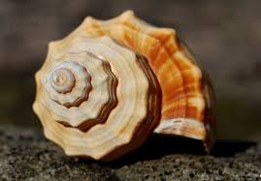
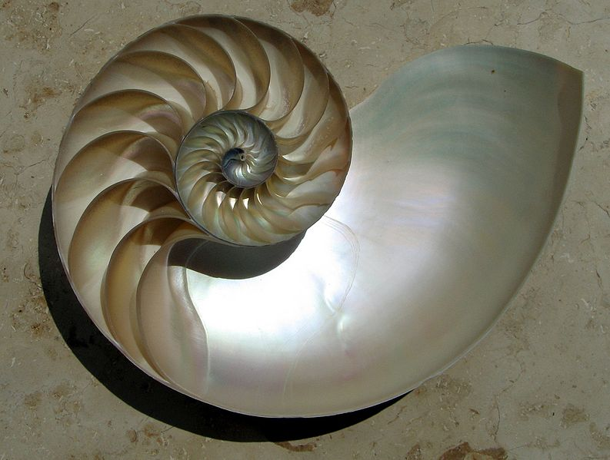
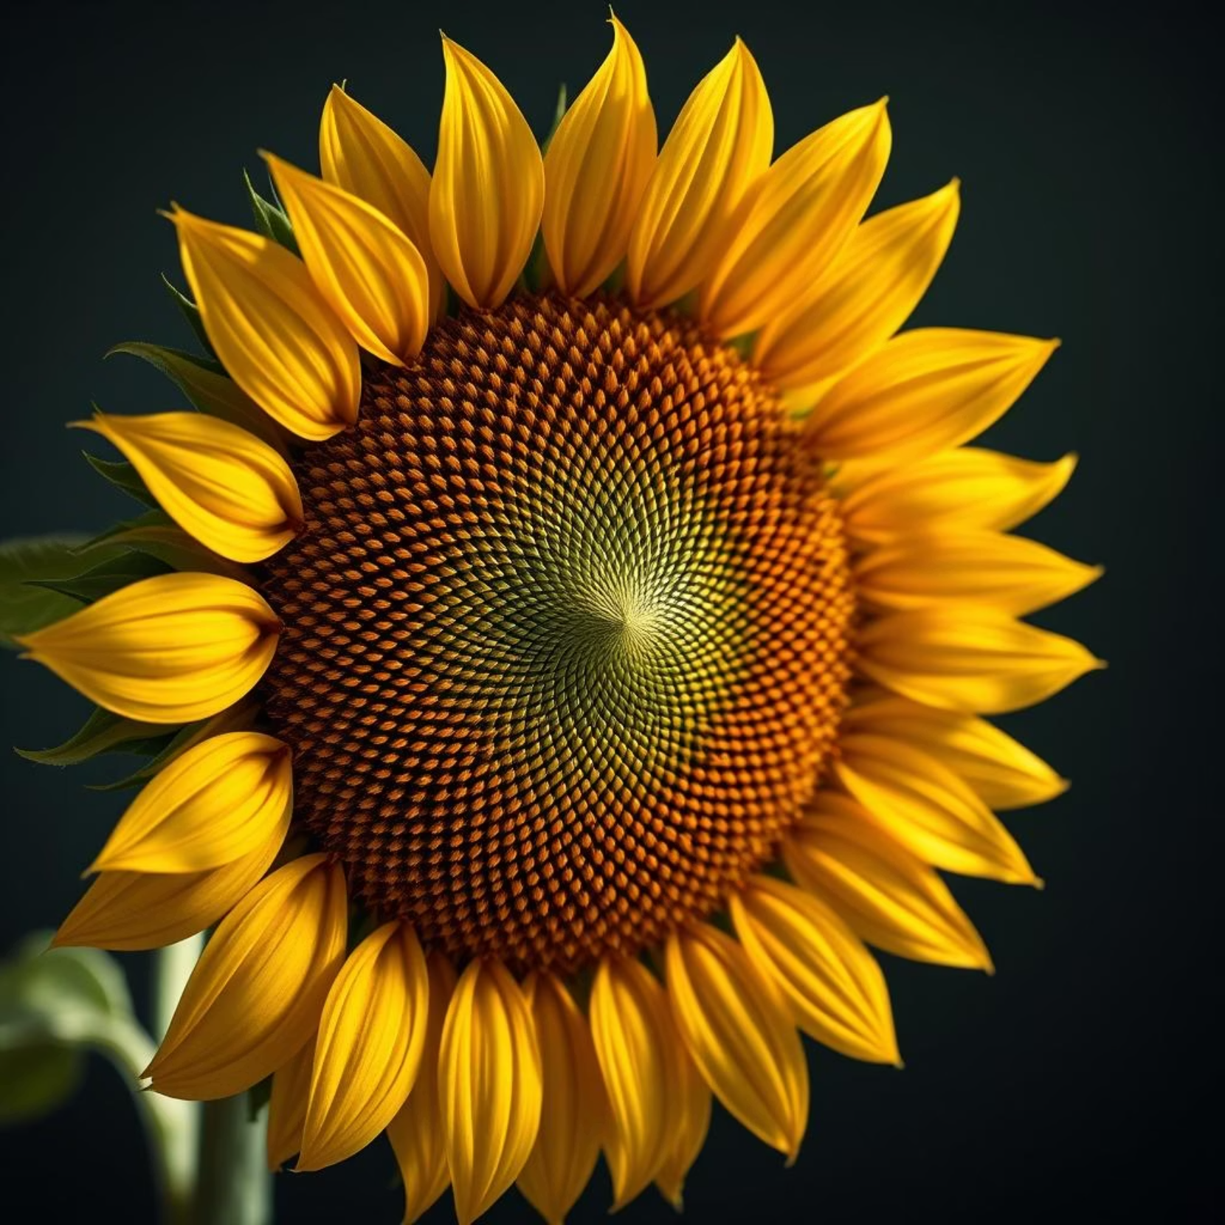
Спирали Фибоначчи
Логарифмические спирали встречаются у раковин, подсолнухов, ананасов
Природа выбирает спираль из-за эффективности распределения пространства
Последовательность Фибоначчи (1, 1, 2, 3, 5, 8…) описывает пропорции роста

Slide 5



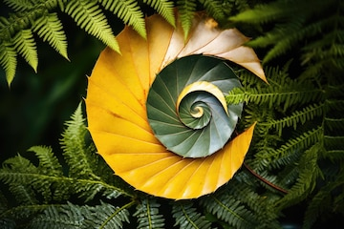

Почему возникают спирали?
1
2
Физика
Химия
Форма с минимальной энергией
Реакционно-диффузионные процессы создают узоры
3
Биология
Листья размещаются так, чтобы не затенять друг друга → Спираль – оптимальная геометрия роста

Slide 6
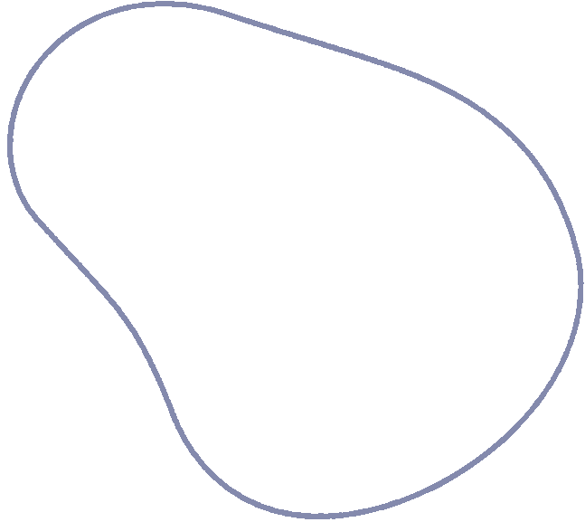
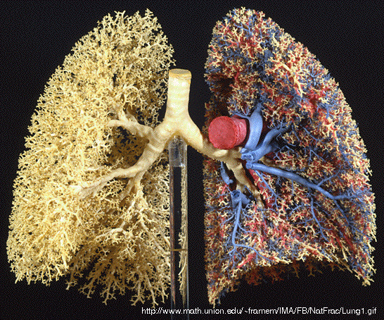
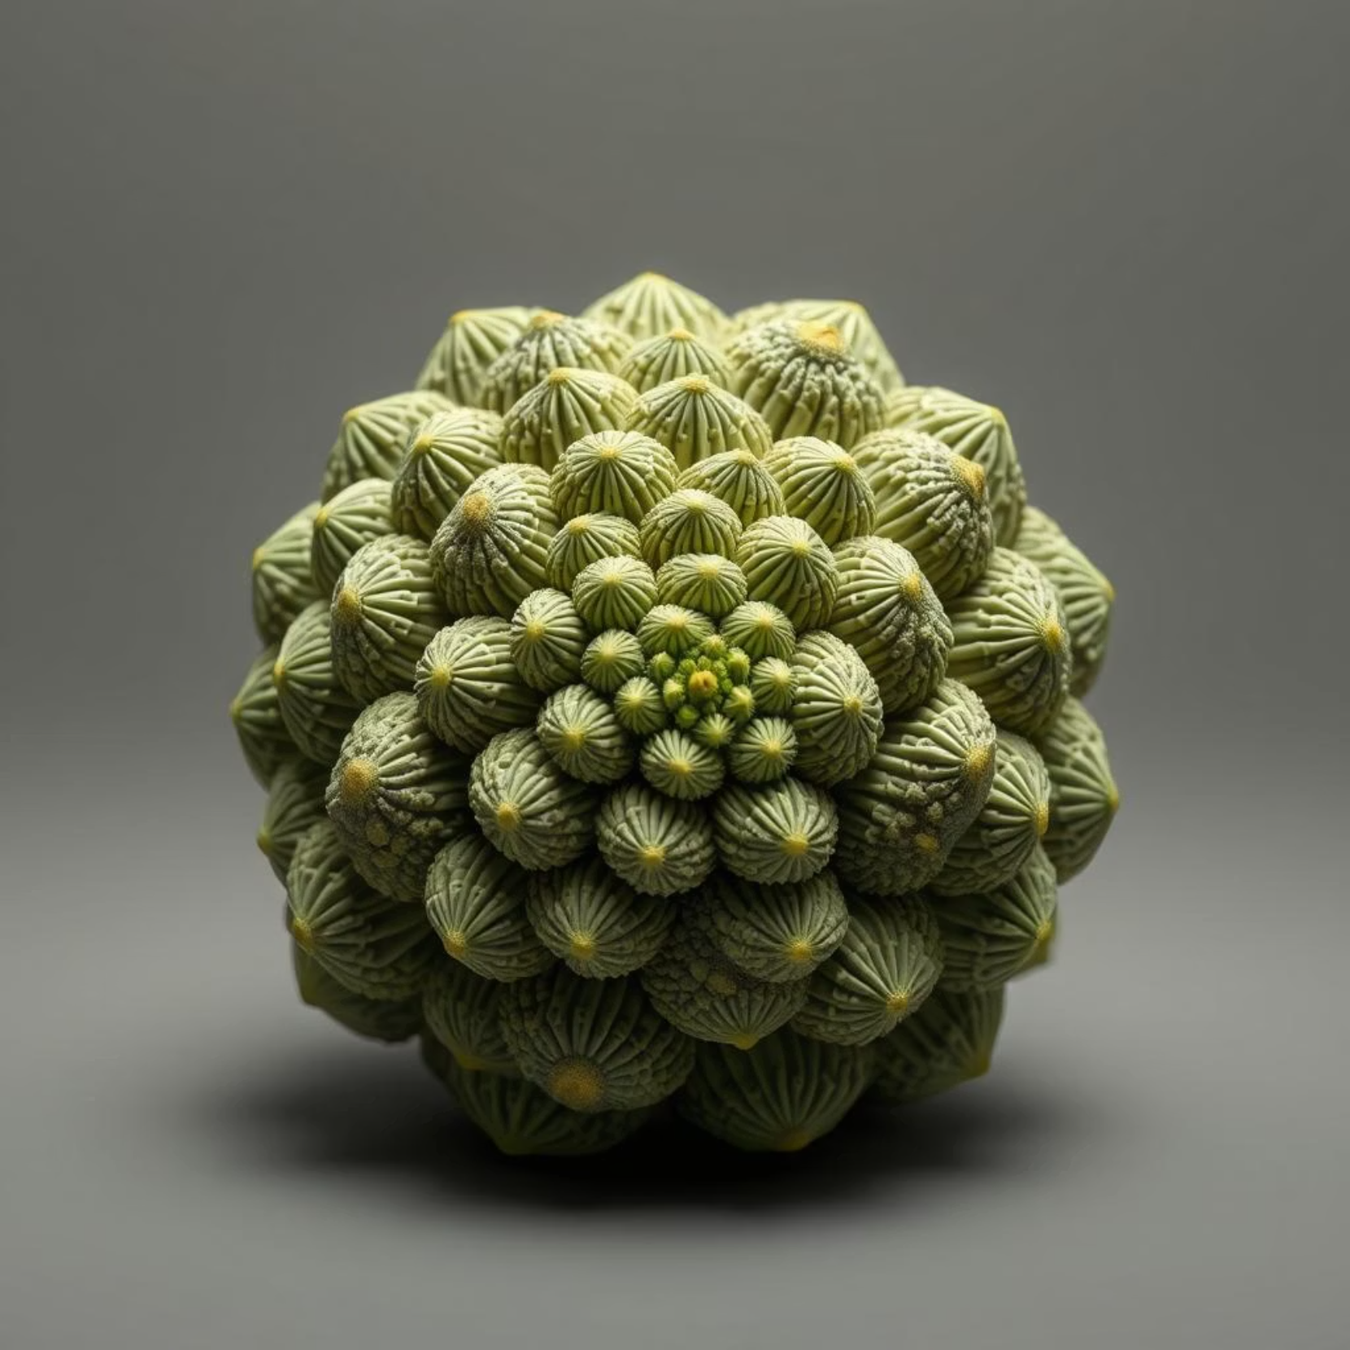

Фракталы
Фрактал = структура, где часть напоминает целое
Примеры: папоротник, брокколи романеско, кораллы, сосуды и бронхи
Природа использует фракталы для максимальной эффективности заполнения пространства

Slide 7





Экономия ресурсов
Увеличение площади (например, лёгкие)
Зачем природе фракталы?
Эффективное разветвление(сосуды, деревья)
Многоуровневые повторения (обеспечивают устойчивость)

Slide 8

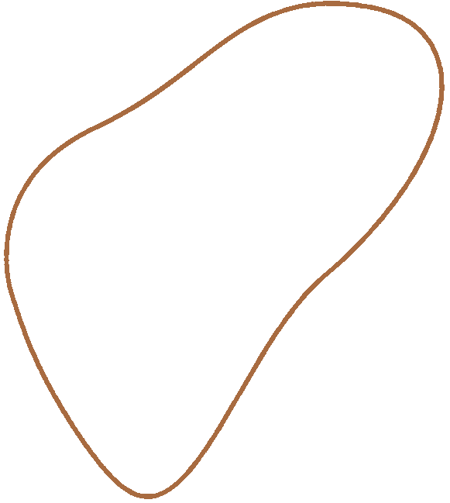
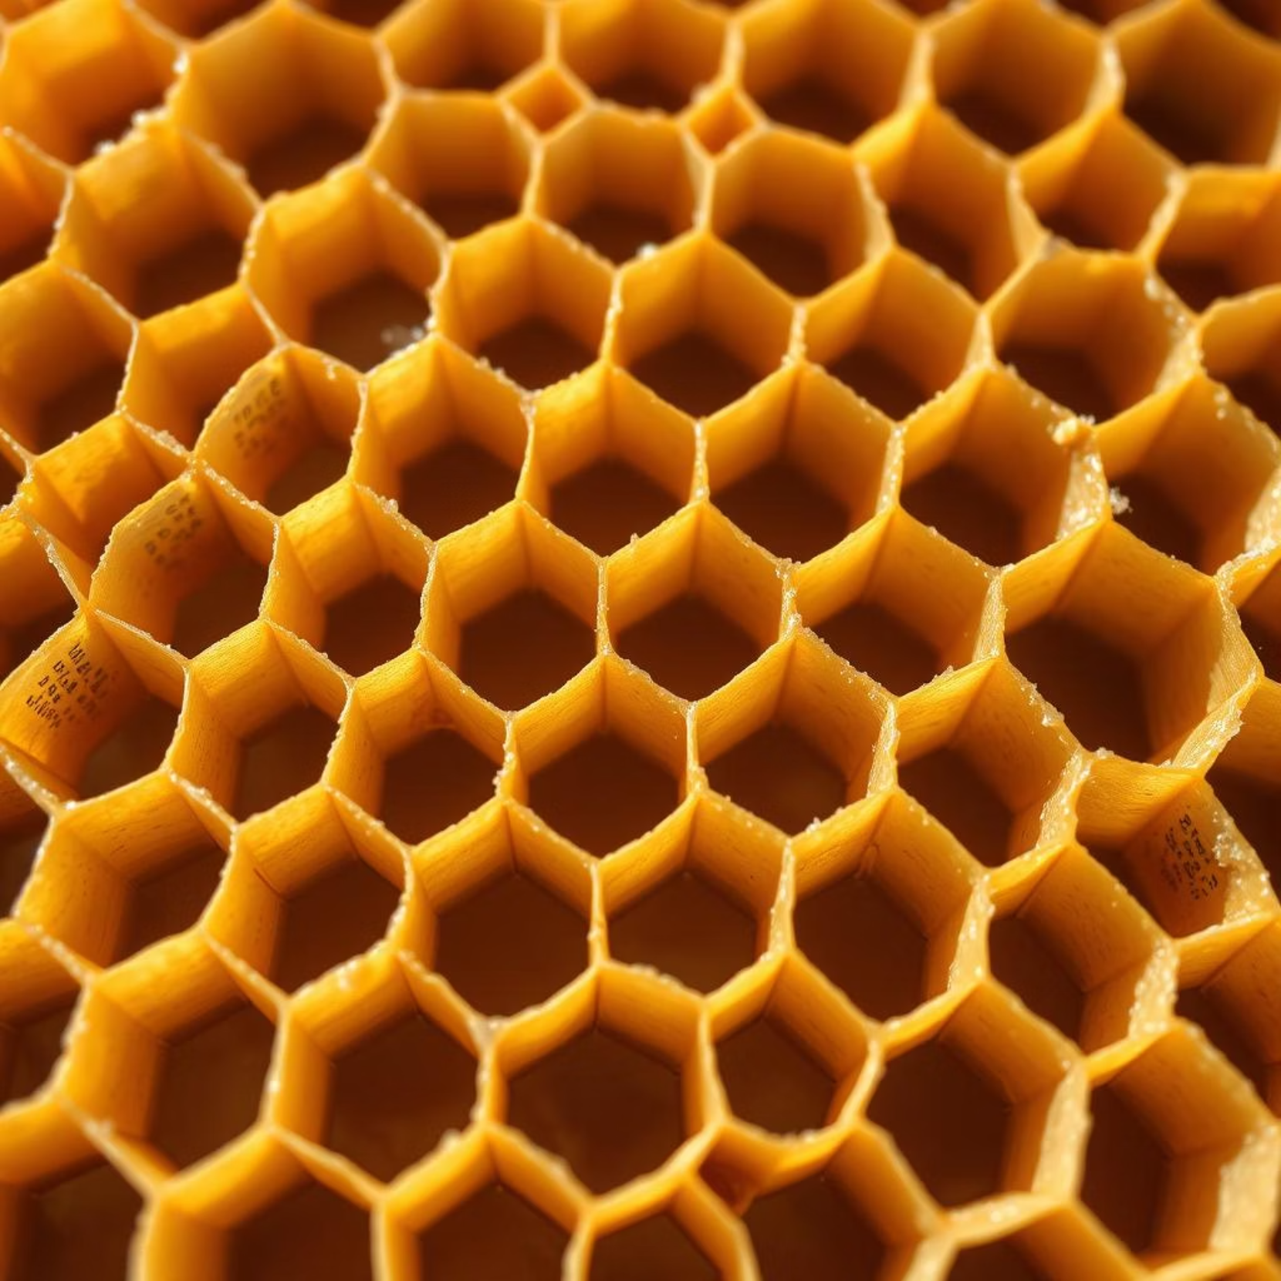
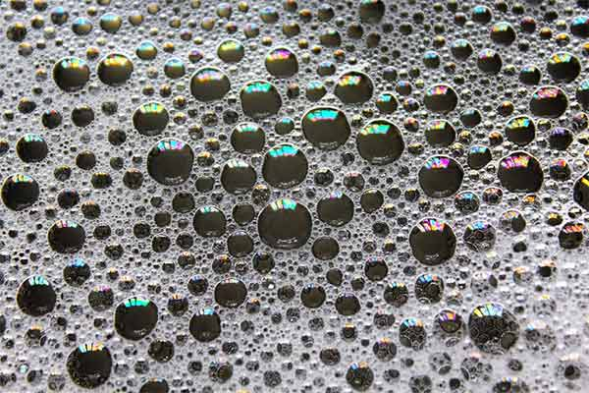
Геометрия в природе
Пчелиные соты — идеальная форма для хранения и прочности
Шестиугольники заполняют пространство без пустот
Минимум воска → максимум устойчивости

Slide 9
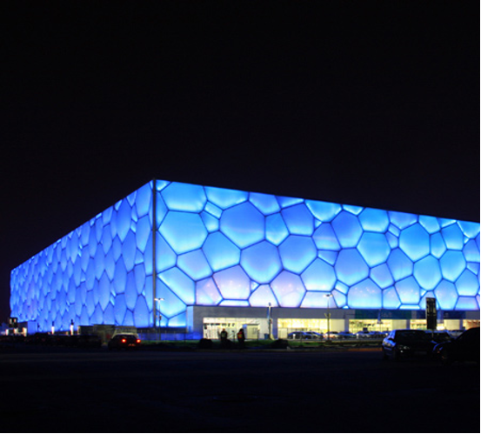
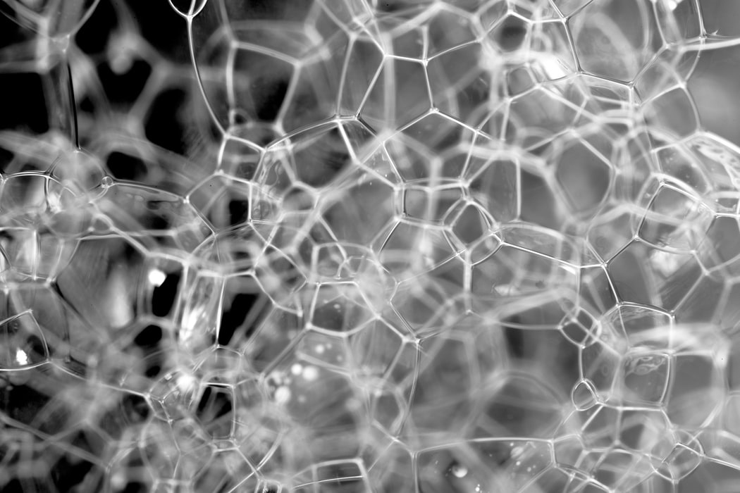
Почему пена образует шестиугольники
Поверхностное натяжение
Стремится уменьшить площадь
Законы Плато
Плёнки втречаются под точными углами
Эти же принципы
Приводят к шестиугольникам узорам пузырей и пен

Slide 10

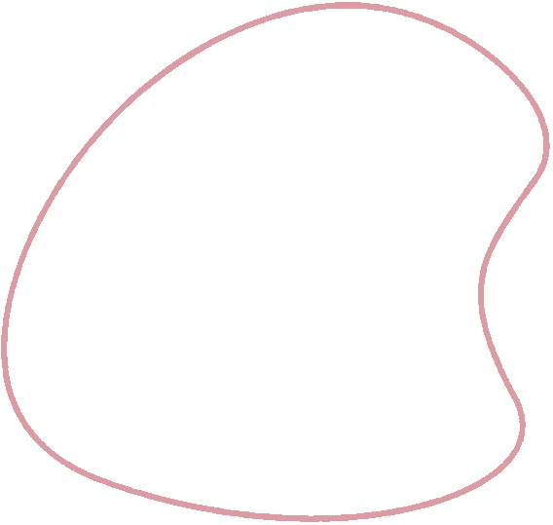
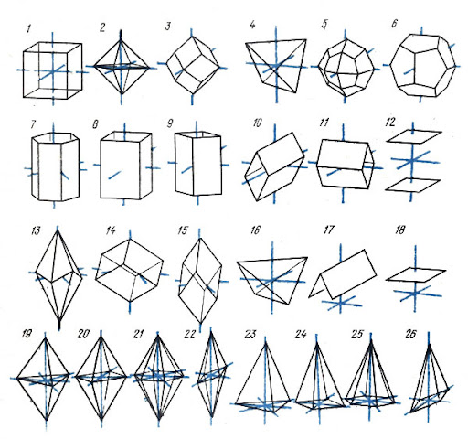
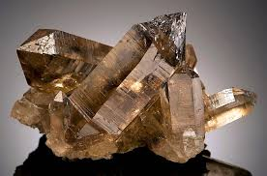
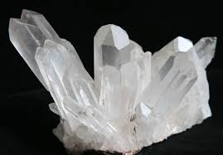

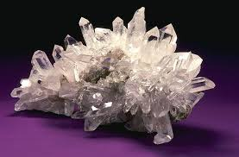
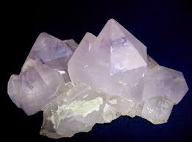

Slide 11
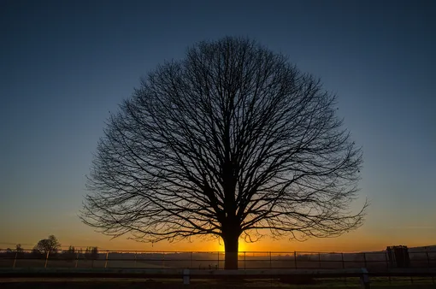


Математика – язык природы
Математика позволяет увидеть скрытые правила, по которым устроен мир.
Природные формы повторяются, потому что они:
Экономят энергию
Обеспечивают устойчивость
Оптимизируют рост и распределение ресурсов

Slide 12
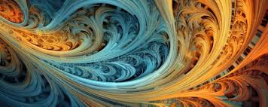
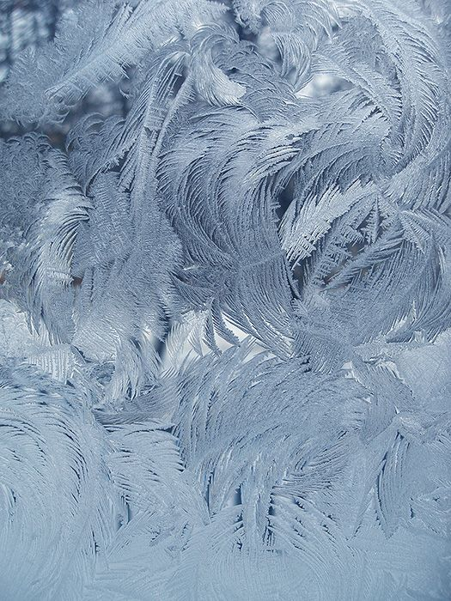


Slide 13

Спасибо за внимание!
Надеюсь, вам понравилось

